Slide 1
PROGETTO Primes
Senigallia, 28.01.2016

Slide 2
Il Progetto
Acronimo: PRIMES
Nome: Preventing fooding Risks by Making resilient communitiES
Inizio: 01.10.2015 Fine: 31.07.2018
Budget Progetto: € 2.366.767
Finanziamento UE: € 1.085.761 (45,87%)

Slide 3
Il Partenariato
Beneficiario Principale (Leader):
Agenzia Regionale Protezione Civile - Regione EMR
Partner:
ARPA EMR
Direzione generale ambiente e difesa del suolo Regione EMR
Regione Abruzzo
Regione Marche (RM)
Università Politecnica delle Marche

Slide 4
Opportunità per il sistema?
n° 2 esercitazioni
con volontari, scuole e popolazione
opportunità di testare l' integrazione
in particolare delle procedure e dei sistemi di allerta
testare un nuovo approccio alla pianificazione
approccio partecipato con formazione e resilienza
opportunità di aggiornare piani di protezione civile
sviluppo di applicazioni software di supporto
per migliore relazione cittadini e parti del nuovo sito Web
report e studi

Slide 5
Obiettivo Principale PRIMES
Realizzare una strategia di adattamento ai cambiamenti climatici condivisa tra 3 regioni: Marche, Emilia-Romagna ed Abruzzo

Slide 6
Sotto-obiettivi PRIMES
Omogeneizzare le procedure di gestione e prevenzione delle alluvioni tra le regioni coinvolte
Costruire uno strumento ICT per raccogliere e organizzare le informazioni per promuovere e attivare azioni “volontarie” di prevenzione al rischio
Stimolare le comunità verso un approccio attivo nella gestione delle emergenze realizzando dei piani di adattamento al cambiamento climatico Local Civic Adapt-Action Plans
Aumentare la resilienza al cambiamento climatico ed all'impatto dei rischi attraverso azioni di diffusione della conoscenza e collaborazione partecipativa popolazione-enti

Slide 7
Work Package
A1. Realizzazione scenari di cambiamento climatico
C1. Integrazione dei sistemi di allertamento
C2. Implementazione strumento TOOL KIT e Web PORTAL
C3. Realizzazione di piani locali partecipati di adattamento
D1. Valutazione percezione rischio e analisi resilienza
D2. Analisi impatti sull’economia locale e sull’ambiente
E1. Disseminazione dei risultati del progetto
F1. F2. F3 Gestione del Progetto, Networking e Monitoraggio

Slide 8
WP A1: Realizzazione scenari di cambiamento climatico
Responsabile ARPA EMR
Realizzazione di scenari di cambiamento climatico con modellistica meteo, idrologica, idraulica, di erosione costiera e mareggiate
Downscaling modelli
Previsioni probabilistiche stagionali “locali” e scenari di cambiamento climatico.
Omogeneizzazione di dati e modelli per le 3 regioni
Implementazione di modelli idrologici - idraulici in bacini pilota.
Migliorare e/o dotarsi di un sistema di allertamento per rischio mareggiate

Slide 9
WP A1: Realizzazione scenari di cambiamento climatico
Milestones
3 meeting ogni 3-4 mesi
Output
Data set omogeneo entro 6 mesi
Strumento di downscaling statistico entro 6 mesi
N. 2 report su clima ed impatto dei cambiamenti
Persone
Sofia, Lazzeri, Iocca, Sini, Tedeschini

Slide 10
WP C1. Integrazione dei sistemi di allertamento
Responsabile: Regione Marche
Protocollo omogeneizzazione dei dati e valutazione del rischio
tipologia di eventi monitorati, soglie, indicatori, procedure di acquisizione dati
Protocollo omogeneizzazione procedure di allertamento
codice colore, fasi operative conseguenti ecc.
Protocollo omogenizzazione procedure di comunicazione
Terminologie, stakeholder, messaggi, strumenti ecc.
Creazione di 3 gruppi di lavoro (boards) transregionali per la realizzazione dei protocolli

Slide 11
WP C2. Strumento TOOL KIT e Web PORTAL
Responsabile: Regione EMR – Difesa Suolo
Sito Web condiviso tra 3 regioni per la pubblicazione di dati meteo-idro-pluviometrici, previsioni, comunicazioni, piani, bollettini ecc.
Sito aggiornato collaborativamente dalle regioni
Migliorare comunicazione con il cittadino
Portale consentirà di comunicare al cittadino di partecipare nello sviluppo dei piani di adattamento

Slide 12
WP C3. WP Piani locali di adattamento
Responsabile: ARPA EMR
Coinvolgere i cittadini sui bacini pilota
Workshop di animazione sociale per la redazione di piani di adattamento tramite il Web Portal
Almeno 3 workshop per ogni regione
Organizzati in collaborazione con autorità locali
Modalità seminariale ed interattiva nell'uso del portale
Creazione piani di adattamento climatico Local Civil Adapt Action Plan entro 1 mese dai workshop
Realizzati dai comuni insieme ai cittadini sulla base delle linee guida dettate da PRIMES
Con indicate azioni di breve medio e lungo periodo come pulizie fluviali, ristrutturazioni, reti ecologiche e delle priorità
Piani da adottare da parte dei comuni entro la fine del progetto integrandoli nei piani di protezione civile

Slide 13
WP C3. WP Piani locali di adattamento
Esercitazioni ed azioni pilota nelle aree target
Marche: Senigallia, San Benedetto del Tronto; EMR: Santerno, Lido di Savio, Reno; Abruzzo: Torno di Sangro, Scerne di Pineto.
Debriefing con valutazione della cittadinanza
Azione dimostrativa pilota nei comuni che avranno realizzato il piano (es. pulizia fiumi, barriere antiallagamento)
Premiazione del migliore piano e della comunità più resiliente durante la conferenza finale del progetto

Slide 14
WP D1 Percezione rischio e analisi resilienza
Responsabile: Università Politecnica delle Marche
Valutazione tramite questionari e Toolkit della percezione del rischio e della resilienza
Valutazione ex-ante ed ex-post e del CDRi
Milestones
Distribuzione del questionario alla popolazione e gli stakeholders
Output
Documento analisi della percezione del rischio
Docuemtno analisi della resilienza delle comunità coinvolte
Numero questionari distribuiti e risorse umane impiegate
Persone
Balducci, Abeti, Ferretti, Tiberi

Slide 15
WP D2 Impatti sull’economia e sull’ambiente
Responsabile: Università Politecnica delle Marche
Monitoraggio e valutazione con indicatori di tipo ambientale, procedurale e socio economico
Milestones
Definizione degli indicatori da analizzare pre ed ex-post
Raccolta ed analisi dei dati
Output
Documento analisi dell'impatto
Numero di ambienti, attività , settori economici coinvolti

Slide 16
WP E1. Disseminazione dei risultati del progetto
Responsabile: Regione EMR – Agenzia PC
Redazione di un piano di comunicazione e visibilità
Eventi : conferenza
Sito Web di disseminazione di progetto
Newsletter e leyman report
Rappresentazione teatrale
Milestones
Conferenze di progetto e conferenze internazionali
Rappresentazioni teatrali
Output
Proceeding delle conferenze internazionali
Press conferenze ed articoli su quotidiani locali
Almeno un video per ogni azione pilota
Materiale promozionale e pubblicitario, articoli newsletter

Slide 17
WP F1. Gestione del Progetto WP F2. Networking con altiri progetti WP F3. Monitoraggio del progetto
Responsabile: Regione EMR – Agenzia PC
Project Management organizzativo
Gestione amministrativa e tecnica del progetto
Coordinamento e gestione partenariato
Raccordo con altri progetti EU
Stimolare dibattito sul progetto e le sue strategie
Protocollo di monitoraggio e valutazione
Advisory board

Slide 18
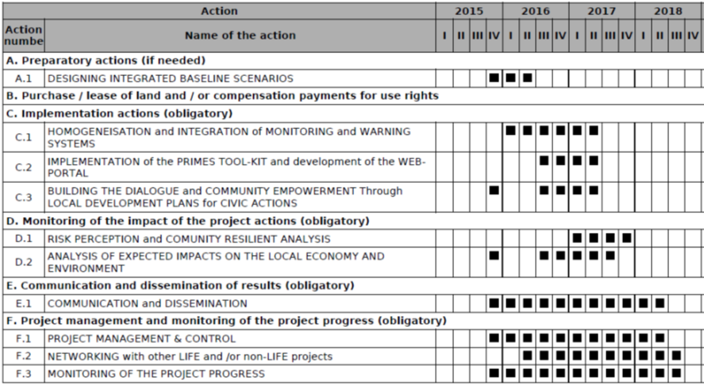
Gantt di Progetto

Slide 19
Budget Regione
Budget totale Regione Marche: € 380.577,00
Finanziamento UE Marche: € 171.385 ,00
Cofinanziamento regionale: € 209.192,00
Inkind: costi personale 205.090 euro (stipendi ordinari dei dipendenti)
Cash: fondi regionali 4.102 euro
Unico capitolo di spesa
n. 20203080 importo 171.385,00 euro
Quota impegnata per gara unificata: 70.500,00

